Slide 1

DBG
MINT - Zweig

Slide 2
Gliederung
Allgemeine Information zu MINT
Teilnahme am MINT-Zweig
Aufbau des MINT-Zweigs
Zertifizierung des MINT-Zweigs
MINT in der Oberstufe
Ansprechpartner
FAQ

Slide 3

Allgemeine Informationen
MINT steht für:
Mathematik – Informatik – Naturwissenschaften - Technik
Zielsetzung des MINT-Zweigs
Begabtenförderung und individuelle Förderung
Stärkung der MINT-Fächer

Slide 4
Teilnahme am MINT-Zweig
Voraussetzung
Ausgeprägtes Interesse an MINT-Fragestellungen
Forschergeist:
Teamfähigkeit, Durchhaltevermögen, Frustrationstoleranz
Gute bis sehr gute Leistungen in den MINT-Fächern

Slide 5
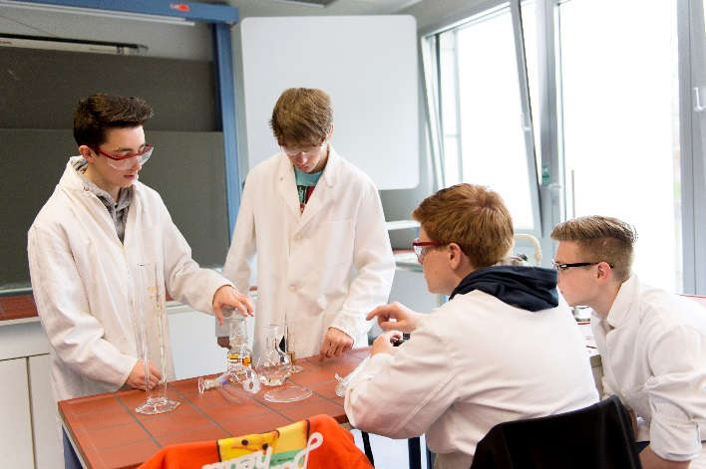
Teilnahme am MINT-Zweig
Vorteile
Förderung individueller Begabung
Selbständiges Arbeiten an problemorientierten Projekten und Experimenten
Teamarbeit mit „gleichgesinnten“ Mitschüler/innen
Übergang zum MINToring Programm der Oberstufe

Slide 6
Aufbau des MINT-Zweigs
Zeitlicher Ablauf
Jahrgangsstufe 7 – 10
Kursunterricht mit einer zusätzlichen Wochenstunde
Schwerpunktkurse (jahrgangsübergreifend)
1) Mathematik
2) Informatik/Technik
3) Biologie/Chemie
4) Physik/Technik

Slide 7
Aufbau des MINT-Zweigs
Individuelle Wahl der Schwerpunktkurse
Jeder Schüler/jede Schülerin wählt in Abhängigkeit des eigenen Interesses ein Schwerpunktkurs zu Beginn des MINT-Zweiges.
Ein Schwerpunktwechsel ist zum abgeschlossenen Schuljahr möglich.
Inhalte des MINT-Zweigs
In Kleingruppen arbeiten die Schülerinnen und Schüler an möglichst selbst formulierten Projektideen/Experimenten.
Es besteht in den einzelnen Kursen die Möglichkeit zur Teilnahme an Wettbewerben (z. B. Informatikbiber, Junior-Science-Olympiade etc.).

Slide 8
Aufbau des MINT-Zweigs
Zu erbringende Leistungen
Leistungsbereitschaft
Selbständigkeit
Engagierte und regelmäßige Teilnahme an den MINT-Stunden
Ggf. Führen eines Studienbuchs zur Dokumentation der eigenen Forschertätigkeit
Jedes Halbjahr endet mit einer individuellen Einschätzung des Engagements und der Leistung

Slide 9
Zertifizierung
Einschätzung des Engagements und der Leistung auf den jeweiligen Zeugnissen der Klasse 7.1 – 10.2
Bei erfolgreicher Teilnahme bis Klasse 10.2
MINT-Zertifikat der Schule
Möglichkeit während der Oberstufe mit der Uni Siegen zusammenzuarbeiten, danach Zertifikat der Uni Siegen, gute Voraussetzung für ein naturwissenschaftliches Studium

Slide 10
MINT in der Oberstufe
Ab der Oberstufe (Klasse 11) ist eine Bewerbung für das MINToring-Projekt der Universität Siegen möglich (http://mintoringsi.de/)
Projekt läuft über 3 Jahre, beginnend mit der Jahrgangsstufe 11
Projektarbeit zu einem selbst bestimmten Thema
Begleitung von Doktoranden und Professoren der Uni Siegen
Im dritten Jahr können unsere Schülerinnen und Schüler dann ein naturwissenschaftliches Studium in Siegen aufnehmen und werden hier eng weiter betreut.

Slide 11
Ansprechpartner
Regina Freund: R.Freund@dbg-neunkirchen.de
Jan Seibert: J.Seibert@dbg-neunkirchen.de

Slide 12
FAQ
Kann man aus dem MINT-Zweig auch wieder aussteigen?
Der MINT-Zweig setzt auf eine verbindliche Teilnahme.
Muss man zur Erlangung des Zertifikats den MINT-Zweig durchgängig besuchen?
Ja
Ist die Teilnahme am MINT-Zweig mit Kosten verbunden?
Eigentlich nicht. Allerdings können unter Umständen geringe Kosten für die eigene Forscherarbeit anfallen.
Kann man am MINT-Zweig und gleichzeitig am bilingualen Zweig teilnehmen?
Grundsätzlich ja. Allerdings haben die Schülerinnen und Schüler dann 2 bis 3 Stunden pro Woche mehr Unterricht.

